Slide 1

语文园地四

Slide 2
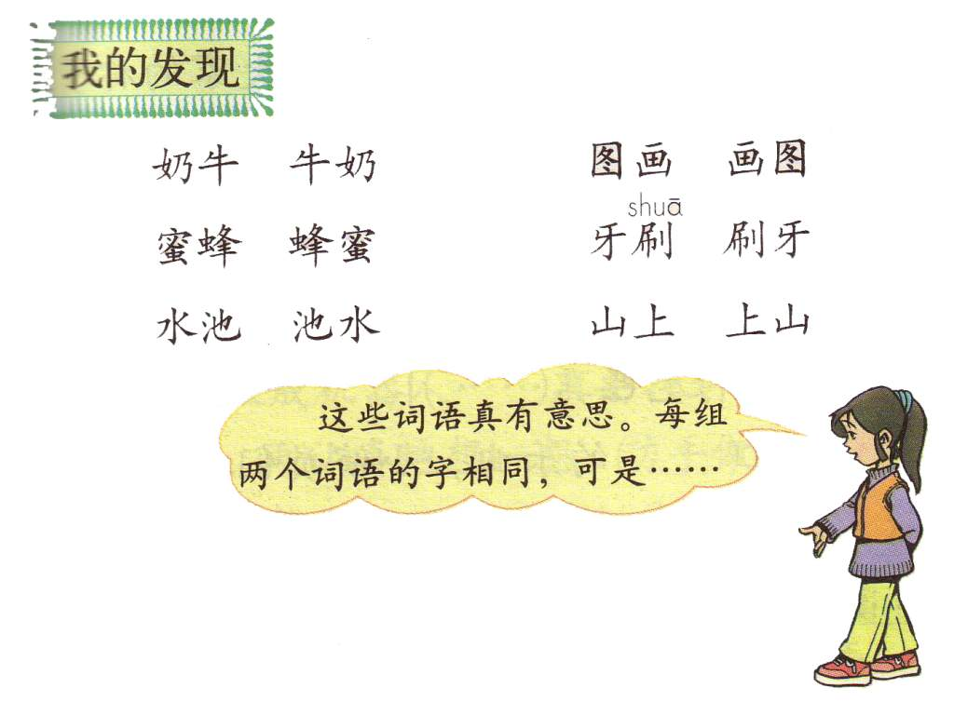

Slide 3

我还能说,你呢?
喜欢 心爱 彩色 故事
欢喜 爱心 色彩 事故
展开 到达 算盘 领带
开展 达到 盘算 带领

Slide 4
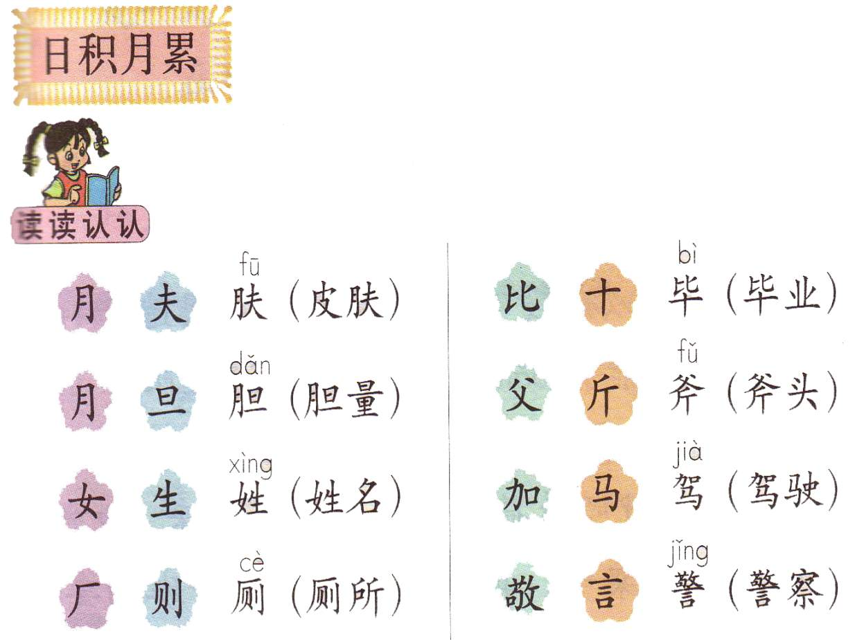


Slide 5
毕
肤
警
姓
胆
驾
斧
厕

Slide 6

扩词练习

Slide 7
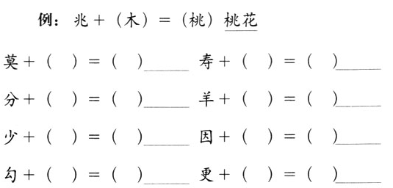
熟字加偏旁练习

Slide 8

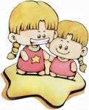
发明——发现
优美——美丽

Slide 9
发明：创造出以前没有的事物或方法。
发现：指发觉或经过探索研究找出以前还没有被认识的事物或规律。

Slide 10
优美：指动作、乐曲、音色十分美好。
美丽：指外形、色彩、形象十分美好。

Slide 11
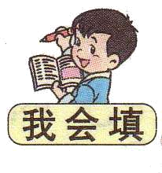
发明
发现
小林（ ）的充气雨衣受到大家的称赞。
伊琳娜（ ）金鱼放到装满水的杯子里水会漫出来。

Slide 12
发现
发明
小林（ ）的充气雨衣受到大家的称赞。
伊琳娜（ ）金鱼放到装满水的杯子里水会漫出来。

Slide 13
发明
小林（ ）的充气雨衣受到大家的称赞。
伊琳娜（ ）金鱼放到装满水的杯子里水会漫出来。
发现

Slide 14
优美
美丽
孔雀的尾巴真（ ）！
随着（ ）的乐曲，小演员们旋转起来。

Slide 15
优美
美丽
孔雀的尾巴真（ ）！
随着（ ）的乐曲，小演员们旋转起来。

Slide 16
美丽
孔雀的尾巴真（ ）！
随着（ ）的乐曲，小演员们旋转起来。
优美

Slide 17

优秀 优异 优良
1. 这些小画家的作品非常（ ）。
2. 袁隆平培育的（ ）品种“杂交稻”，已推广全国种植。
3. 我们应以（ ）的成绩回报社会，回报祖国。
优秀
优良
优异

Slide 18
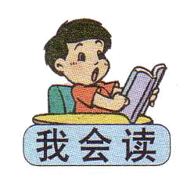
鲁班造伞
鲁班是我国古代的能工巧匠（jiàng），他有许多发明创造。传说伞就是他发明的。
很久以前没有伞，鲁班一心想造一样东西，既（ jì ）能挡（dǎng）风雨，又能遮太阳。
一天，鲁班看见几个孩子在烈日下顶着荷叶玩。他就照着荷叶的样子做了起来。他先用竹条扎好架子，再蒙上羊皮……鲁班的妻子看见了，高兴地说：“要是能把它收起来就更好了。”鲁班冥（míng）思苦想，做了许多次，终于造出了能开能收的伞。

Slide 19

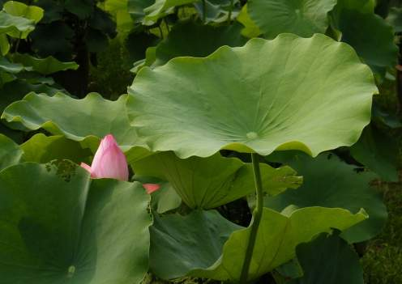

Slide 20
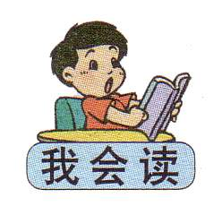
鲁班造锯
木工用的锯，传说是鲁班发明的。
有一回，鲁班造一座宫殿，需要很多大木材，就叫他的徒弟上山砍树。当时还没有锯子，砍树全靠斧子，一天砍不了几棵树。鲁班很着急，就亲自上山上去看。
山很陡，鲁班抓住树根和杂草，一步一步往上爬。他的手指忽然被一根小草划破了，流出血来。 一根小草怎么会有这样的历害？鲁班仔细一看，发现小草的叶子边上有许多小齿。他试了试在手指上一拉就是一道口子，这可是提醒了鲁班。他想，如果照小草的叶子那样，用铁打一把有齿的工具，在树上来回拉，不是比斧子砍树强得多吗？他马上回去打了一把，拿到山上去试，果然比斧子又快又省力。
鲁班就这样发明了锯。

Slide 21

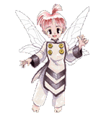
每一种发现和发明,都是人们用心思考,不断实践获得的。让我们都来做个有心人，用自己的劳动和智慧去发现、去创造吧。

Slide 22

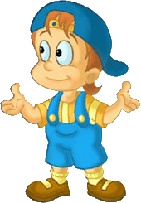

1.要说清楚同学做的是什么。
2.猜一猜他是怎么做的。
口语交际
1.声音洪亮
2.表达清楚
3.安静倾听.

Slide 23
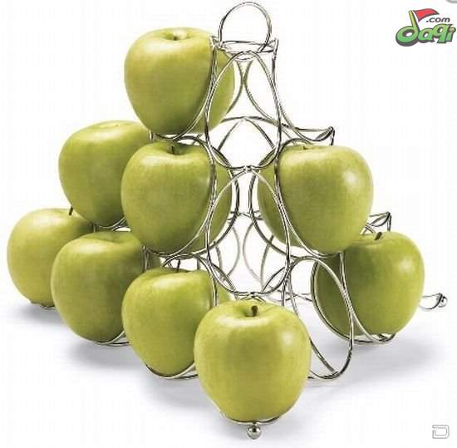

Slide 24
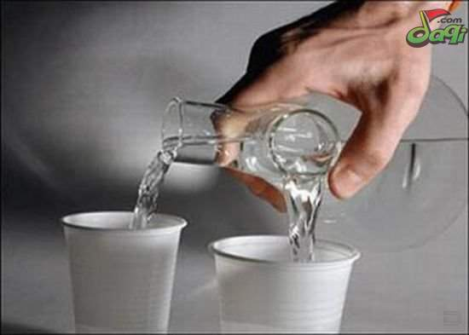

Slide 25
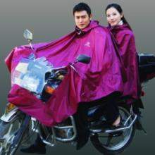

Slide 26
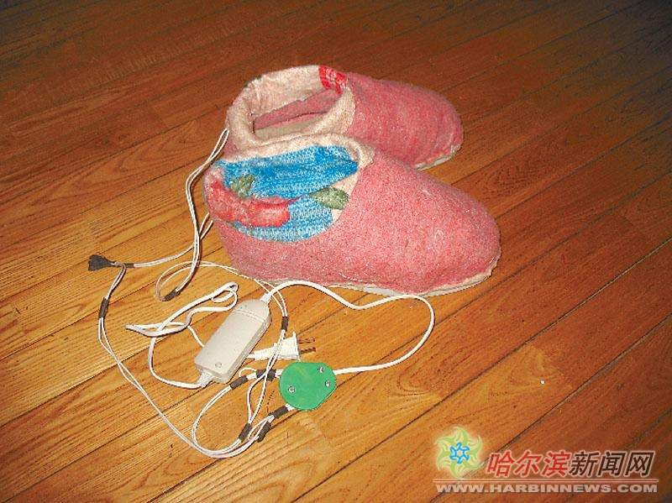

Slide 27
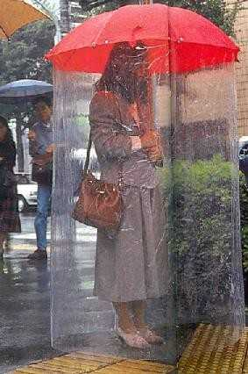

Slide 28
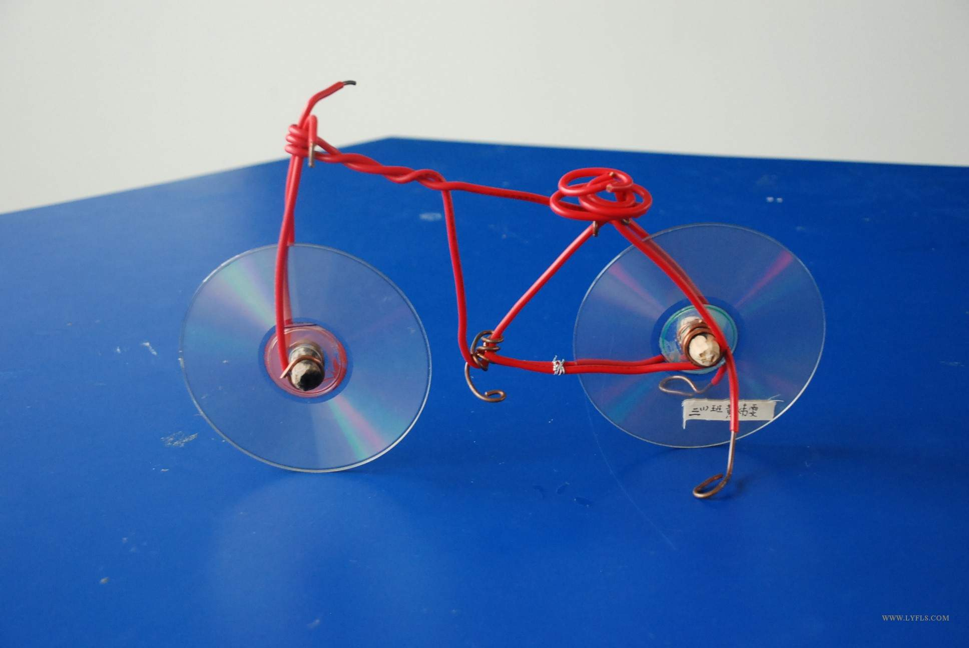

Slide 29
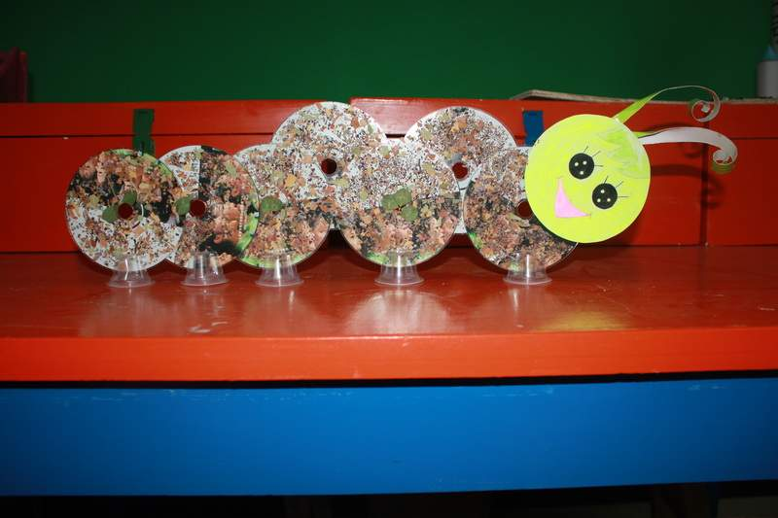

Slide 30
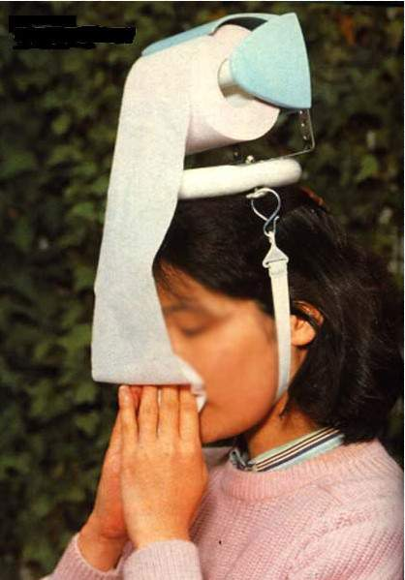

Slide 31
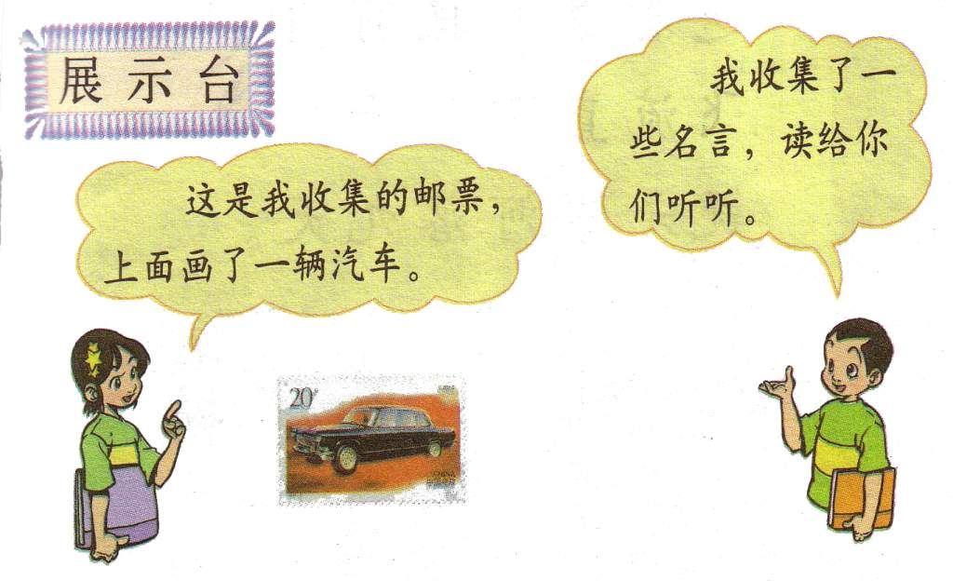

Slide 32
我收集了一些名言，读给你们听听。

Slide 33
合理安排时间，就等于节约时间。—— 培根
时间就是速度，时间就是力量。 —— 郭沫若：《科学的春天》
在所有的批评家中，最伟大，最正确，最天才的是时间。
—— 别林斯基

Slide 34
勿以恶小而为之，勿以善小而不为。惟贤惟德，能服于人。
—— 刘备
礼貌是儿童与青年所应该特别小心地养成习惯的第一件大事。
—— 约翰·洛克
礼貌是最容易做到的事，也是最珍贵的东西。
—— 冈察尔

Slide 35

同学们今天学得很好,希望大家回去整理复习,准备迎接新的挑战!

